Slide 1
Kauno lopšelis - darželis "Rokutis„ Nuotolinės ugdomosios veiklos refleksija „Drugelių" grupės mokytojos L. Milienė, S. Viršutienė 04.14-04.17

Slide 2
REKOMENDACIJŲ IR UŽDUOTĖLIŲ VYKDYTOJAI:
,,Drugelių“ grupės ikimokyklinio ugdymo mokytojos Lina Milienė ir Sandra Viršutienė.
Tėveliai ir vaikai, kurių amžius 3-5 m.
REKOMENDACIJŲ IR UŽDUOTĖLIŲ TERMINAS
Data: 2020.04.014-2020.04.17

Slide 3
PRIEMONĖS
Ugdymas vyko nuotoliniu būdu per el. dienyną ,,Mūsų darželis“ ir socialiniame tinkle ,,Facebook“.

Slide 4
TEMA ,,Švari žemė – laimingas vaikas!“
VEIKLOS SRITYS
Kasdieniai gyvenimo įgūdžiai
Sakytinė kalba
Meninė raiška
Mokėjimas mokytis
UŽDAVINIAI
Gebės prisidėti prie aplinkos saugojimo, žinos, kodėl tai yra svarbu.
Gebės išklausyti informaciją supras jo turinį.
Supras, kodėl svarbu rūšiuoti šiukšles.

Slide 5
ANALIZĖ
Sakytinė kalba
Ugdytiniai kalbėjosi su tėveliais apie tai, kas yra talka, kaip atsiranda šiukšlės, ką galime padaryti, kad gamta taptų švaresnė. Peržiūrėjo edukacinį filmuką ,,Mergaitė ir šiukšlės“.
https://www.youtube.com/watch?v=aoImX1xzFzA
Prisiminė, kaip reikia rūšiuoti, kokias atliekas metame į tam tikros spalvos konteinerius. Peržiūrėjo robotuko edukacinį filmuką, apie šiukšlių rūšiavimą.
https://www.youtube.com/watch?v=OYeIYI1-CG0&list=PLAAaHOClL5RsJAYHKXcPWT3F_07qYdeqI

Slide 6
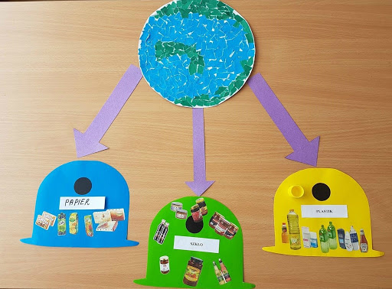
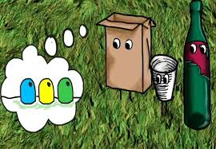
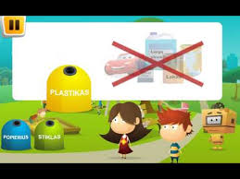
Mokėjimas mokytis
Taip pat žiūrėjo edukacinį filmuką yotube platformoje ,,Atliekų tvarkymas“
https://www.youtube.com/watch?v=E3CLG4o1BeE&list=PL1S-DUwrmL75RWzVUu2NzNyCF2JrAOH4V&index=70
Žaidė kompiuterinį žaidimą ,,Kaip teisingai rūšiuoti?“
https://intro.vilnius.lt/archive/kaip-teisingai-rusiuoti-2/

Slide 7
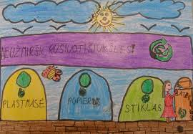
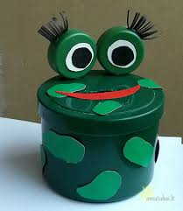
Meninė veikla
Namuose panaudojant įvairias dailės technikas (akvarelę, guašą, spalvotus pieštukus, flomasterius, aplikuojant), atliko mokytojų pasiūlytas menines užduotis: ženklo kūrimas, draudžiantis teršti gamtą, piešinys ,,Aš rūšiuoju atliekas“, darbelis iš antrinių žaliavų.

Slide 8
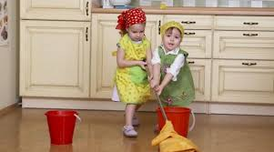
Kasdieniai gyvenimo įgūdžiai
Ugdytiniai su tėveliais tvarkė namų aplinką, kiemą.

Slide 9
GRĮŽTAMASIS RYŠYS

Slide 10
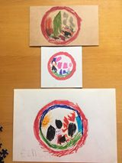
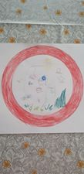
Ženklas
Elžbieta, Miglė

Slide 11
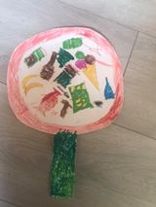
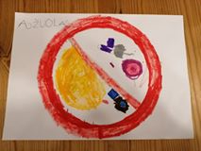
Ženklas
Ąžuolas, Emilis

Slide 12
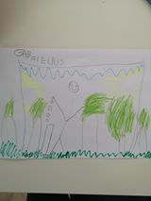
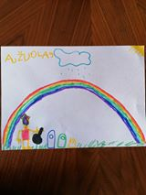
,,Aš rūšiuoju atliekas“
Ąžuolas, Gabrielius

Slide 13
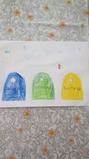
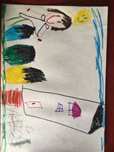
,,Aš rūšiuoju atliekas“
Elžbieta, Miglė

Slide 14
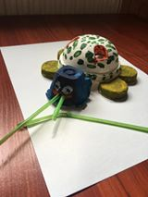
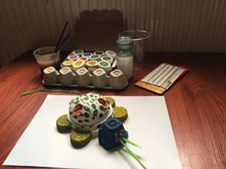
Darbelis iš antrinių žaliavų
Elžbieta

Slide 15
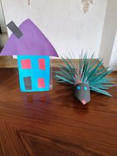
Darbelis iš antrinių žaliavų
Ąžuolas

Slide 16
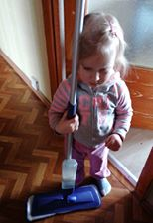
Kasdieniai gyvenimo įgūdžiai
Mažoji mamos pagalbininkė Klara

Slide 17
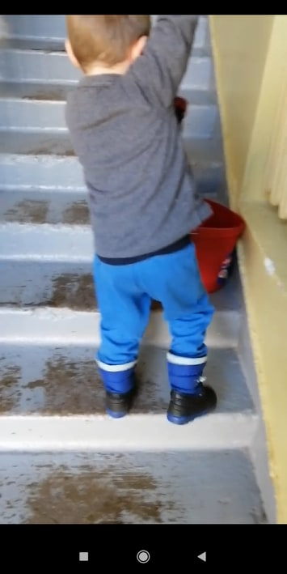
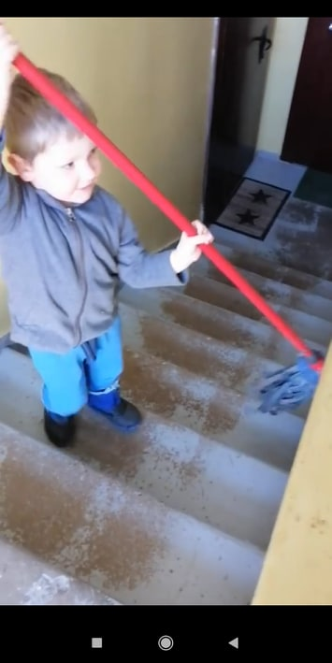
Kasdieniai gyvenimo įgūdžiai
Gustas taip pat padeda mamai

Slide 18
Apibendrinimas
Šią savaitę įgijome naujos patirties – padėti tėveliams tvarkyti namučius, lauko aplinką. Paruošėme veiklas tema ,,Švari žemė – laimingas vaikas!“. Pasiūlėme edukacinių filmukų šia tema, kompiuterinį žaidimą ,,Kaip teisingai rūšiuoti?“ Ir laukėme grįžtamojo ryšio. Rezultatas buvo geras, tik norėtume daugiau įsitraukimo kitų vaikučių ir tėvelių. Rezultatą parodo nuotraukos.

Slide 19
AČIŪ UŽ DĖMESĮ!

